Slide 1

농업e지
차세대 농업농촌통합정보시스템
「농업e지」기능 설명(대민서비스)
※ 농업e지 : 농업이지
2024년 11월

Slide 2

Ⅲ. 기능설명
1~9. 마이페이지
1. 농업e지 원패스/ 2. 알림서비스/ 3. 농업경영체 정보(개인)/ 4. 농업경영체 정보(법인)
5. 경영체 신청내역 확인/ 6. 사업지원 연계정보/ 7. 내교육/ 8. 내사업/ 9. 증명서(확인서)
10~12. 사업신청
10. 전체사업/ 11. 인기사업/ 12. 간편찾기
13. 농식품사업도우미
14. 농식품지도
15. 고객센터

Slide 3

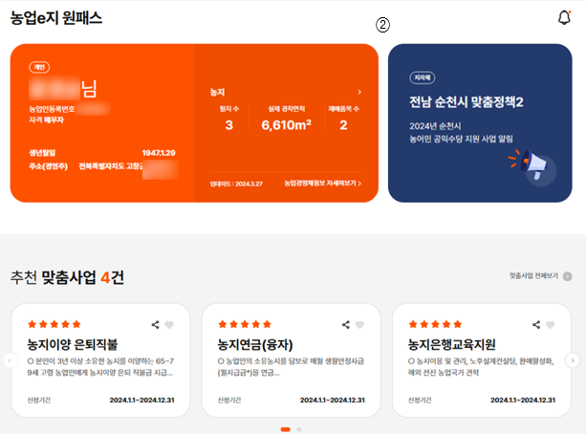
Ⅲ
기능설명
1.
마이페이지 - 농업e지 원패스
※ 농업e지 로그인은 농업경영체로 등록된 농업인만 가능하며,
로그인하면 농업인만의 정보인 농업e지 원패스로 접속됨
1-1. 경영체 요약정보 (1)
①
- 상단 메뉴에서 ‘마이페이지’ → ‘농업e지 원패스’ 메뉴를 클릭합니다.
① 농업경영체의 기본정보, 농지 및 사육 정보 등
경영체 요약 정보를 조회할 수 있습니다.
② 정책 및 사업 등 빠른 정보 제공을 위한 알림
정보를 조회할 수 있습니다.
③ 농업경영체 정보를 기반으로 한 나의 맞춤 사업 정보를 조회할 수 있습니다.
③

Slide 4
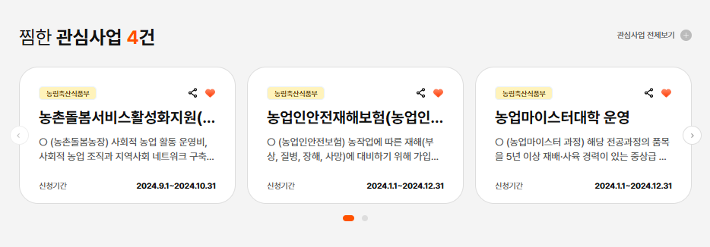
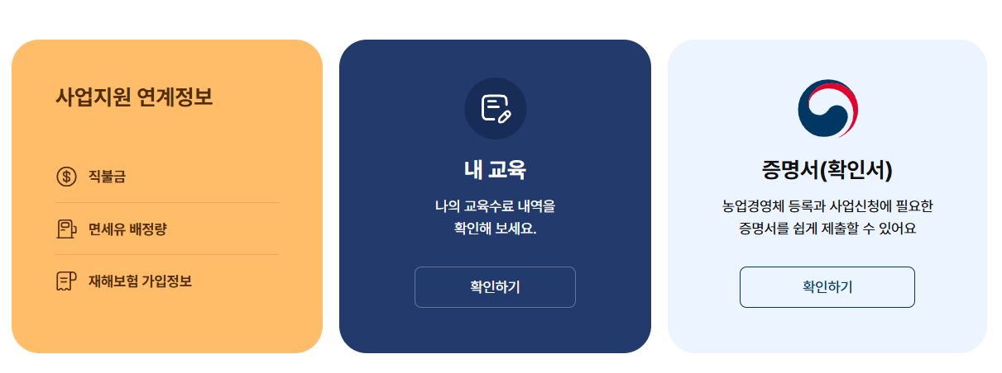
Ⅲ
기능설명
1.
마이페이지 - 농업e지 원패스
1-1. 경영체 요약정보 (2)
④ 농림사업 중 본인이 관심 있는 사업에 대해 찜한 사업 정보를 조회할 수 있습니다.
⑤ 사업 지원을 위한 직불금, 면세유 배정량, 재해보험
가입 정보 내용을 조회할 수 있습니다.
⑥ 나의 교육 수료 내역을 조회할 수 있습니다.
⑦ 정부24로 이동하여 농업경영체 등록 및 사업 신청에
필요한 증명서를 확인할 수 있습니다.
④
⑤
⑥
⑦

Slide 5


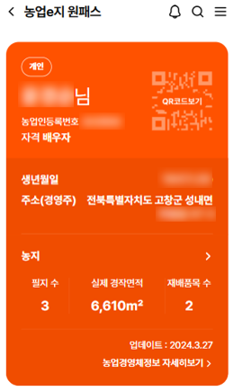
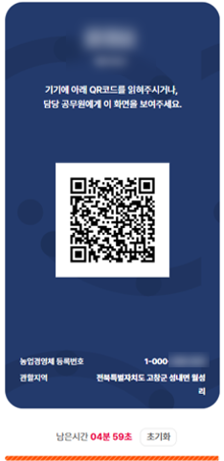
Ⅲ
기능설명
1.
마이페이지 - 농업e지 원패스
②
1-2. QR코드 (모바일 전용)
①
① 모바일 농업e지 원패스에서
‘QR코드 보기’ 버튼을 클릭합니다.
② 농업e지 원패스 QR코드가
활성화되어 키오스크에서 본인 인증 시
사용할 수 있습니다.

Slide 6
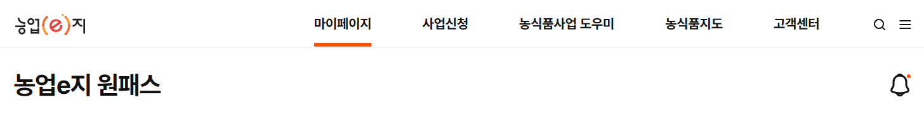
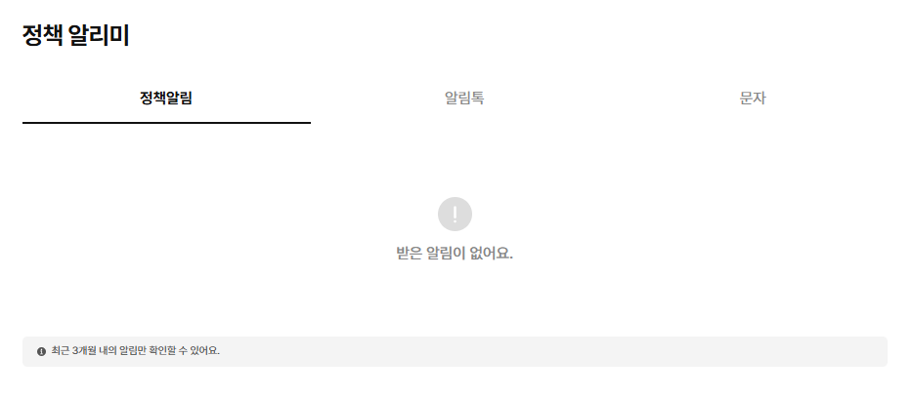
Ⅲ
기능설명
2.
마이페이지 - 알림서비스
2-1. 개인별 맞춤 정책
- 상단 메뉴에서 ‘마이페이지’ → ‘농업e지 원패스’ 메뉴를 클릭합니다.
① 마이페이지의 농업e지 원패스
페이지에서 우측 상단의 알림 아이콘
( )을 클릭합니다.
② ‘정책알림’ 탭을 클릭하여 개인별
맞춤 정책 알림 정보를 확인할 수
있습니다.
①
②

Slide 7
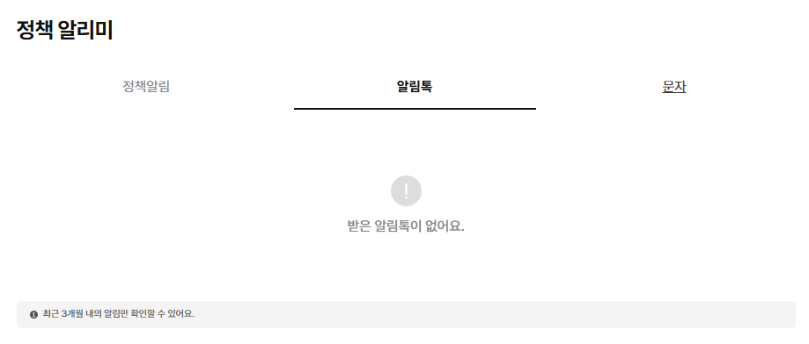
Ⅲ
기능설명
2.
마이페이지 - 알림서비스
2-2. 알림톡
- 상단 메뉴에서 ‘마이페이지’ → ‘농업e지 원패스’ 메뉴를 클릭합니다.
① 마이페이지의 농업e지 원패스
페이지에서 우측 상단의 알림
아이콘 ( )을 클릭합니다.
② ‘알림톡’ 탭을 클릭하여 알림톡
내용을 확인할 수 있습니다.
①
②

Slide 8
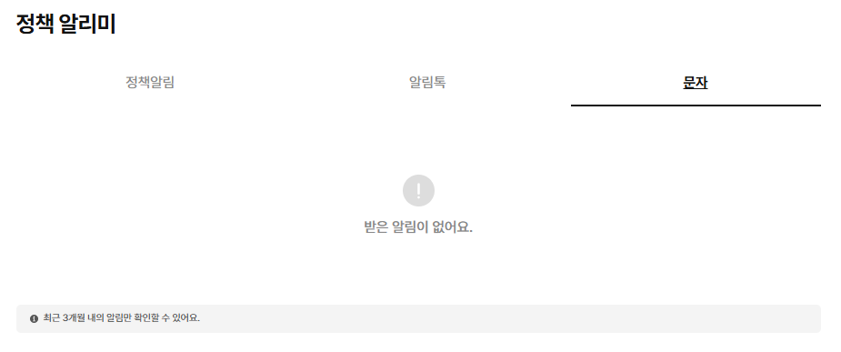
Ⅲ
기능설명
2.
마이페이지 - 알림서비스
2-3. 문자 정보
- 상단 메뉴에서 ‘마이페이지’ → ‘농업e지 원패스’ 메뉴를 클릭합니다.
① 마이페이지의 농업e지 원패스
페이지에서 우측 상단의 알림
아이콘 ( )을 클릭합니다.
② ‘문자’ 탭을 클릭하여 문자 정보를
확인할 수 있습니다.
①
②

Slide 9
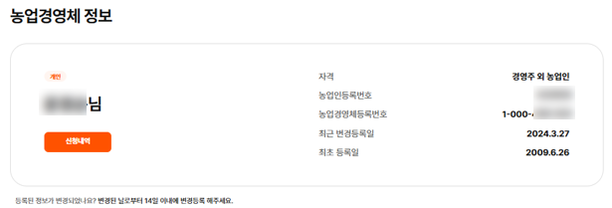
Ⅲ
기능설명
3.
마이페이지 - 농업경영체 정보 (개인)
3-1. 농업경영체 정보
① 상단 메뉴에서 농업e지 원패스에서 ‘농업경영체
정보 자세히 보기’ 버튼 클릭 또는
‘마이페이지’ → ‘농업경영체 정보’ 메뉴를
클릭합니다.
①
② 농업경영체 기본 정보와 신청 내역을 조회할 수 있습니다.
②

Slide 10
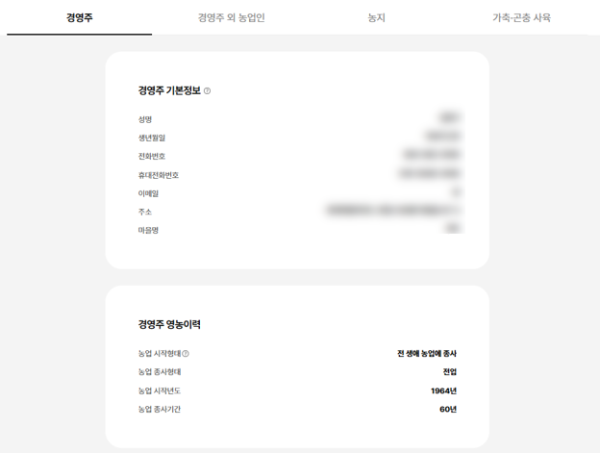
Ⅲ
기능설명
3.
마이페이지 - 농업경영체 정보 (개인)
3-2. 경영주 정보
①
① 농업경영체 정보에서 ‘경영주’ 탭을 클릭하면
경영주의 기본정보 및 영농 이력을 조회할 수
있습니다.

Slide 11
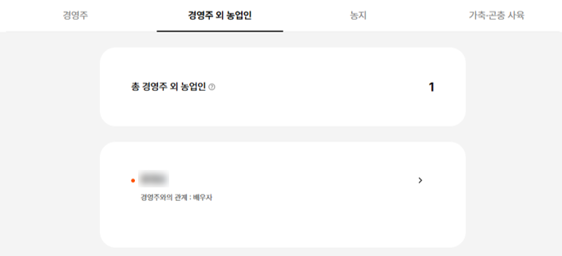
Ⅲ
기능설명
3.
마이페이지 - 농업경영체 정보 (개인)
3-3. 경영주 외 농업인 정보 (1)
①
① 농업경영체 정보에서 ‘경영주 외 농업인’ 탭을 클릭하면 경영주 외 농업인 총인원수와 목록을 확인할 수 있습니다.
② 상세 조회 ( ) 버튼을 클릭하면 농업인 상세 정보를 확인할 수 있습니다.
②

Slide 12
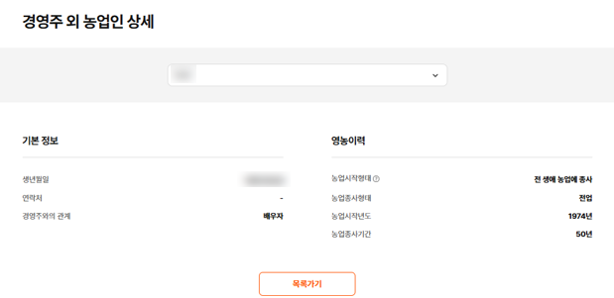
Ⅲ
기능설명
3.
마이페이지 - 농업경영체 정보 (개인)
3-3. 경영주 외 농업인 정보 (2)
③ 경영주 외 농업인 이름을 클릭하면 현재 선택된 농업인 외에 다른 농업인의 상세 정보를 조회할 수 있습니다.
③
④ ‘목록가기’ 버튼을 클릭하면 경영주 외 농업인 목록 조회 화면으로 이동합니다.
④

Slide 13
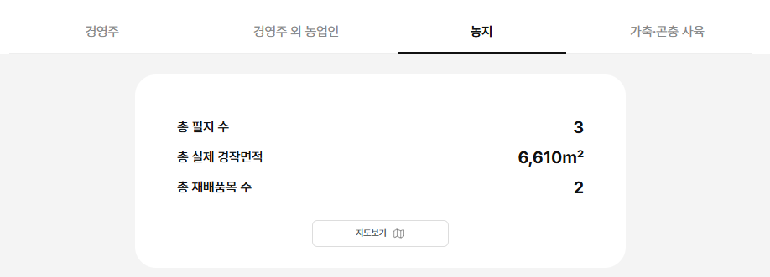
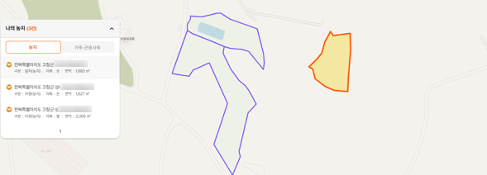
Ⅲ
기능설명
3.
마이페이지 - 농업경영체 정보 (개인)
3-4. 농지 정보 (1)
①
① 농업경영체 정보에서 ‘농지’ 탭을 클릭하면 농지 요약 정보 및 목록을 확인할 수 있습니다.
② ‘지도 보기’ 버튼을 클릭합니다.
②
③
③ 지도에서 나의 농지 위치를 확인할 수 있습니다.
④ 좌측 상단의 ‘나의 농지’에서 확인하고자 하는 농지를 선택하면 해당 농지의 범위가 지도에 주황색 선으로 표시됩니다.
④
④

Slide 14
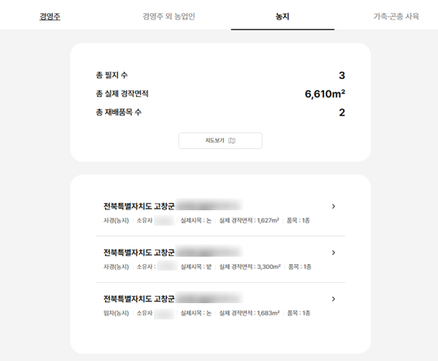
Ⅲ
기능설명
3.
마이페이지 - 농업경영체 정보 (개인)
3-4. 농지 정보 (2)
⑤ 농업경영체 정보의 ‘농지’ 탭 하단에서 농지 목록을 확인할 수 있습니다.
⑥ 상세 조회 ( ) 버튼을 클릭하면 해당 농지의 상세 정보를 조회할 수 있습니다.
⑤
⑥

Slide 15
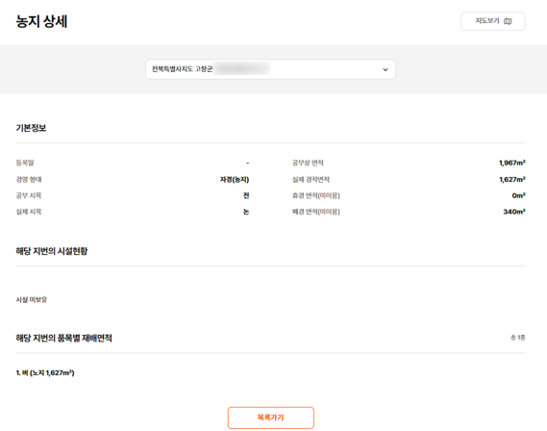
Ⅲ
기능설명
3.
마이페이지 - 농업경영체 정보 (개인)
3-4. 농지 정보 (3)
⑦
⑦ 농지 상세에서 기본정보와 시설 현황, 품목별 재배면적의 정보를 확인할 수 있습니다.
⑧ 농지 상세 상단의 주소를 클릭하면 현재 선택된 농지 외에 다른 농지의 상세 정보를 조회할 수 있습니다.
⑨ ‘목록가기’ 버튼을 클릭하면 농지 목록 조회 화면으로 이동합니다.
⑧
⑨

Slide 16
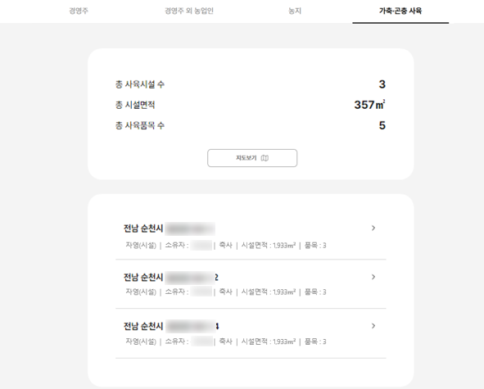
Ⅲ
기능설명
3.
마이페이지 - 농업경영체 정보 (개인)
3-5. 가축 및 곤충 사육 정보
①
① 농업경영체 정보에서 ‘가축·곤충 사육’ 탭을 클릭하면 가축 · 곤충 사육 정보를 조회할 수 있습니다.
② ‘지도 보기’ 버튼 클릭 시, 지도에서 사육 시설의 위치를 확인할 수 있습니다.
③ 상세 조회 ( ) 버튼 클릭 시, 해당 사육 시설의 상세 정보를 조회할 수 있습니다.
②
③

Slide 17
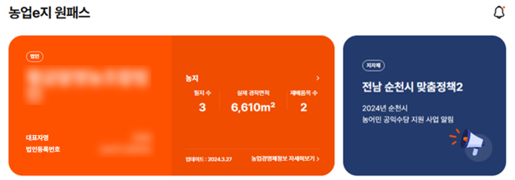
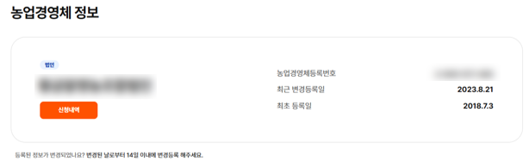
Ⅲ
기능설명
4.
마이페이지 - 농업경영체 정보 (법인)
4-1. 농업경영체 정보
① 상단 메뉴에서 농업e지 원패스에서 ‘농업경영체 정보 자세히 보기’ 버튼 또는
‘마이페이지’ → ‘농업경영체 정보’ 메뉴를 클릭합니다.
①
②
② 농업경영체 기본 정보와 신청내역을 조회할 수 있습니다.

Slide 18
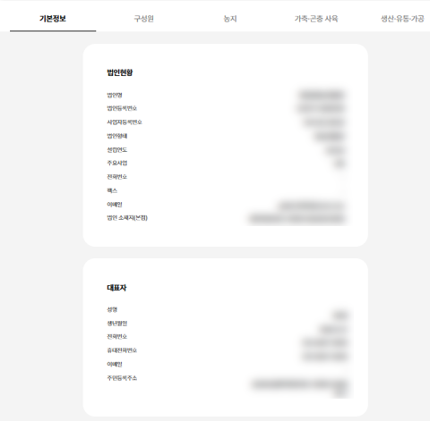
Ⅲ
기능설명
4.
마이페이지 - 농업경영체 정보 (법인)
4-2. 기본 정보
①
① ‘기본정보’ 탭을 클릭하면 법인 현황과 대표자 정보를 확인할 수 있습니다.

Slide 19
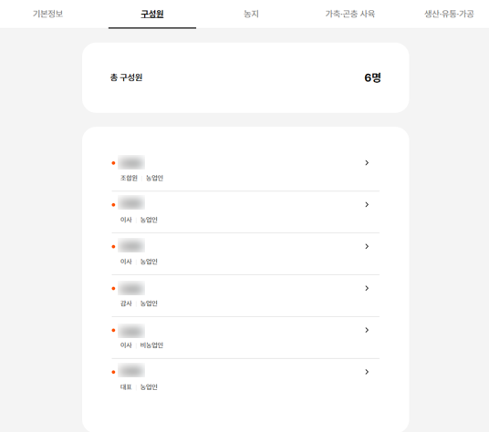
Ⅲ
기능설명
4.
마이페이지 - 농업경영체 정보 (법인)
4-3. 구성원 정보
①
① 농업경영체 정보에서 ‘구성원’ 탭을 클릭하면 법인 구성원의 총구성원수와 목록을 확인할 수 있습니다.
②
② 상세 조회 ( ) 버튼을 클릭하면 구성원 상세 정보를 확인할 수 있습니다.

Slide 20
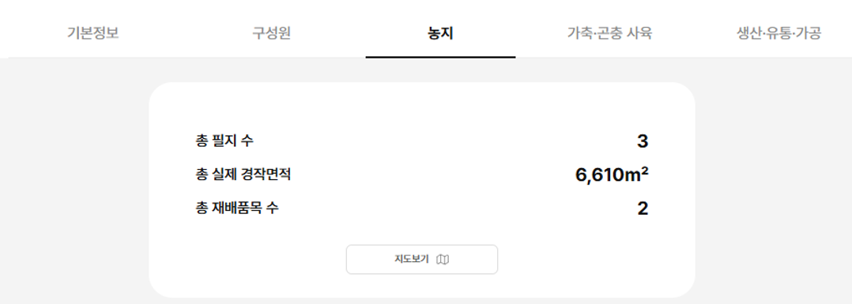
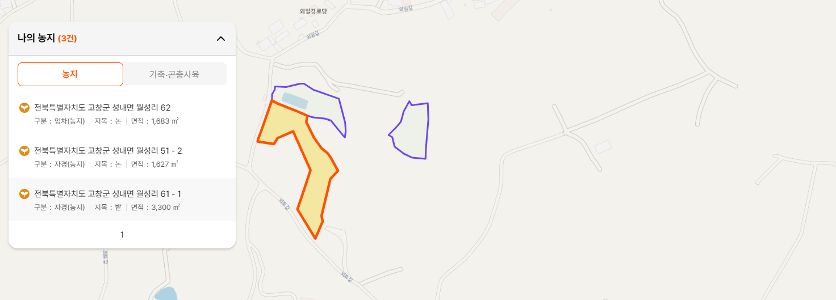
Ⅲ
기능설명
4.
마이페이지 - 농업경영체 정보 (법인)
4-4. 농지 정보
①
① 농업경영체 정보에서 ‘농지’ 탭을 클릭하면 농지 요약 정보 및 목록을 확인할 수 있습니다.
② ‘지도 보기‘ 버튼을 클릭합니다.
②
③
③ 농지 위치를 지도에서 확인할 수 있습니다.
④ 좌측 상단의 ‘나의 농지’에서 확인하고자 하는 농지를 선택하면 해당 농지의 범위가 지도에 주황색 선으로 표시됩니다.
④
④

Slide 21
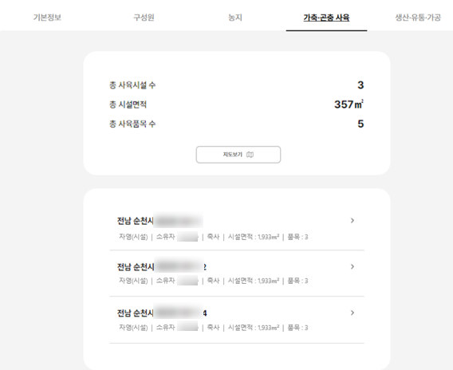
Ⅲ
기능설명
4.
마이페이지 - 농업경영체 정보 (법인)
4-5. 가축 및 곤충 사육 정보
①
① 농업경영체 정보에서 ‘가축·곤충 사육’ 탭을 클릭하면 가축 · 곤충 사육 정보를 조회할 수 있습니다.
② ‘지도 보기’ 버튼 클릭 시, 사육 시설의 위치를 지도에서 확인할 수 있습니다.
③ 상세 조회 ( ) 버튼 클릭 시, 해당 사육 시설의 상세 정보를 조회할 수 있습니다.
②
③

Slide 22
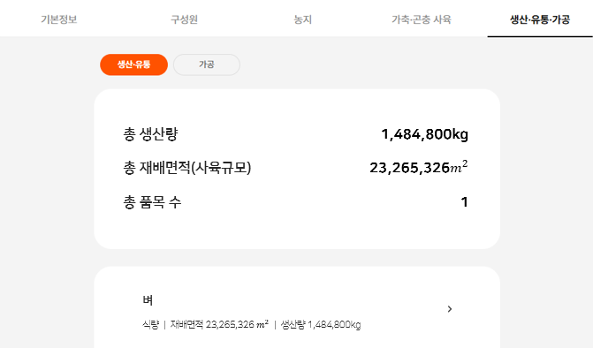
Ⅲ
기능설명
4.
마이페이지 - 농업경영체 정보 (법인)
4-6. 생산, 유통 및 가공 정보
①
① 농업경영체 정보에서 ‘생산·유통 ·가공’ 탭을 클릭하면 해당 정보를 조회할 수 있습니다.
② ‘생산·유통’ 버튼 클릭 시, 생산 및 유통 관련 정보를 조회할 수 있습니다.
③ ‘가공’ 버튼 클릭 시, 가공 관련 정보를 조회할 수 있습니다.
④ 상세 조회 ( ) 버튼 클릭 시, 해당 품목의 상세 정보를 조회할 수 있습니다.
②
③
④

Slide 23
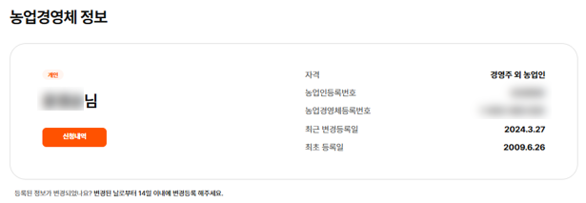
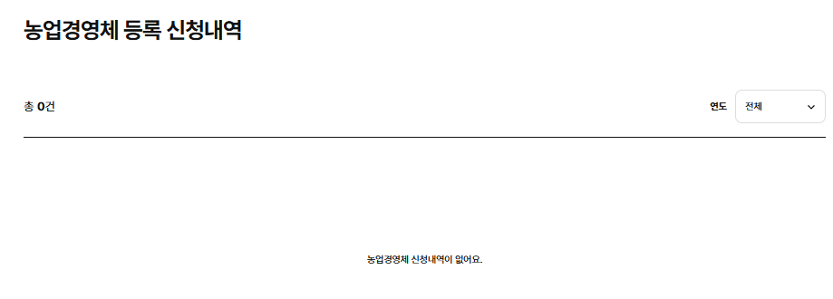
Ⅲ
기능설명
5.
마이페이지 - 경영체 신청내역 확인
① 농업경영체 정보에서 ‘신청내역’ 버튼을 클릭합니다.
①
② 농업경영체 등록 신청내역을 확인할 수 있습니다.
(※ 현재년도의 신청내역 확인)
②

Slide 24
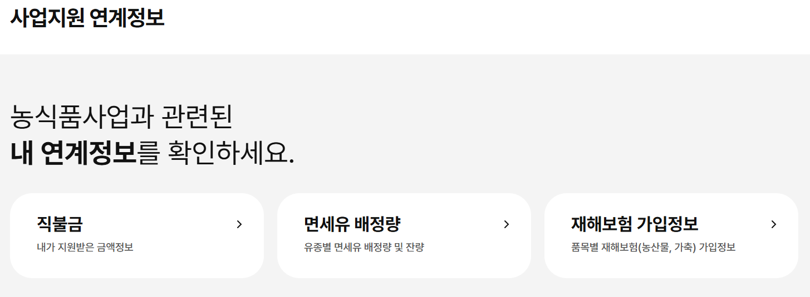
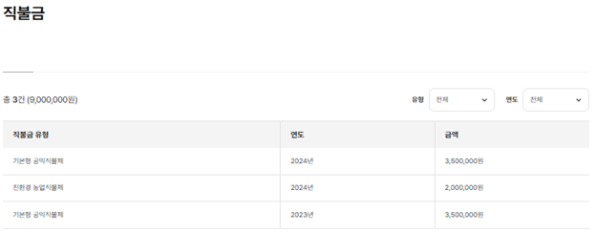
Ⅲ
기능설명
6.
마이페이지 - 사업지원 연계정보
6-1. 직불금 조회
①
- 상단 메뉴에서 ‘마이페이지’ → ‘사업지원 연계정보’ 메뉴를 클릭합니다.
① ‘직불금’ 메뉴를 클릭합니다.
② 연도별 직불금 내용을 확인할 수 있으며, 최근 5년 이내의 내역까지 확인할 수 있습니다.
②

Slide 25
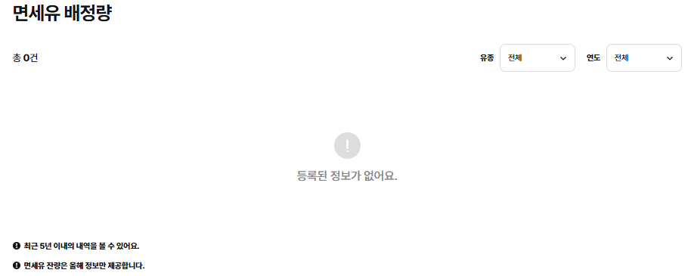
Ⅲ
기능설명
6.
마이페이지 - 사업지원 연계정보
6-2. 면세유 배정량 조회
①
- 상단 메뉴에서 ‘마이페이지’ → ‘사업지원 연계정보’ 메뉴를 클릭합니다.
① ‘면세유 배정량’ 메뉴를 클릭합니다.
② 면세유 배정량 내용을 확인할 수 있으며, 최근 5년 이내의 내역까지 확인할 수 있습니다.
②

Slide 26
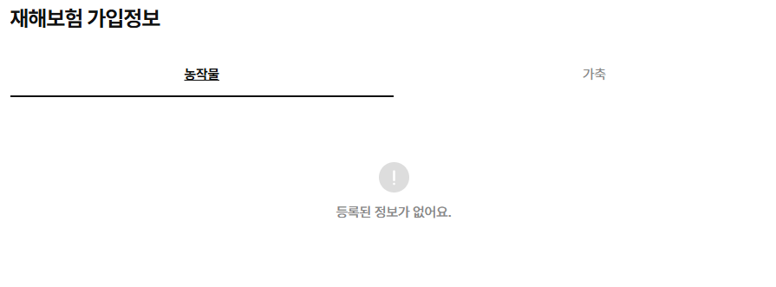
Ⅲ
기능설명
6.
마이페이지 - 사업지원 연계정보
6-3. 재해보험 가입정보 조회
①
- 상단 메뉴에서 ‘마이페이지’ → ‘사업지원 연계정보’ 메뉴를 클릭합니다.
① ‘재해보험 가입정보’ 메뉴를 클릭합니다.
② 농작물 및 가축 관련 재해보험 가입 정보 내용을 확인할 수 있습니다.
②

Slide 27
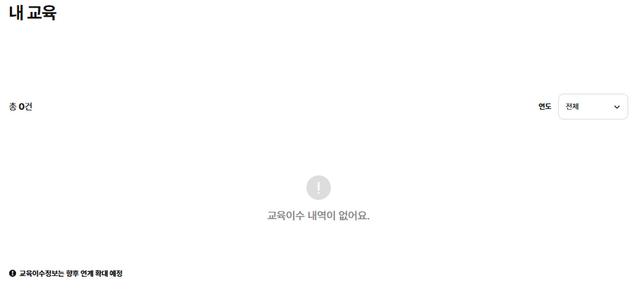
Ⅲ
기능설명
7.
마이페이지 - 내 교육
교육이수내역
①
- 상단 메뉴에서 ‘마이페이지’ → ‘내 교육’ 메뉴를 클릭합니다.
① 교육 이수 내역을 확인할 수 있습니다.

Slide 28
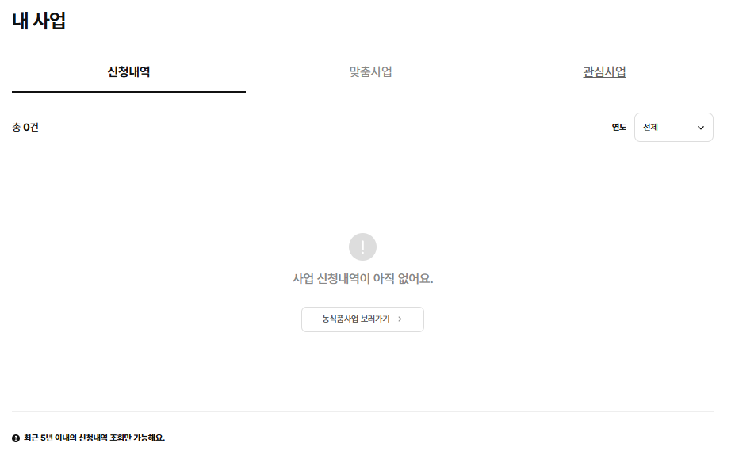
Ⅲ
기능설명
8.
마이페이지 - 내 사업
8-1. 신청내역
①
- 상단 메뉴에서 ‘마이페이지’ → ‘내 사업’ 메뉴를 클릭합니다.
① ‘신청내역’ 탭을 클릭하면 신청한 사업
내역을 확인할 수 있습니다.

Slide 29
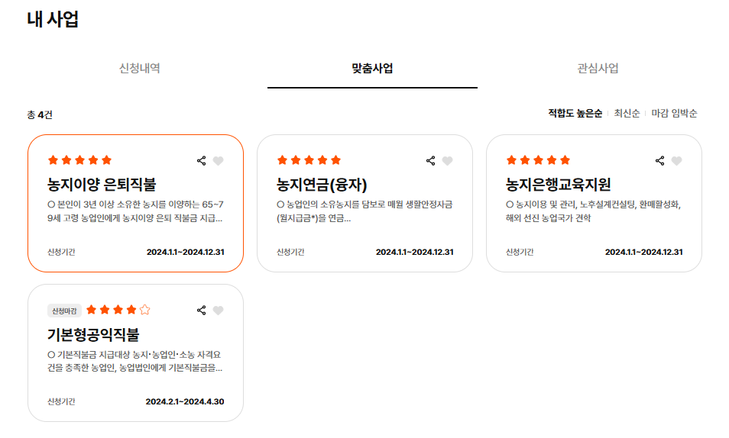
Ⅲ
기능설명
8.
마이페이지 - 내 사업
8-2. 맞춤사업
①
- 상단 메뉴에서 ‘마이페이지’ → ‘내 사업’ 메뉴를 클릭합니다.
① ‘맞춤 사업’ 탭을 클릭하면 농업경영체에 등록된 정보를 기준으로 추천되는 사업을 확인할 수 있습니다.

Slide 30
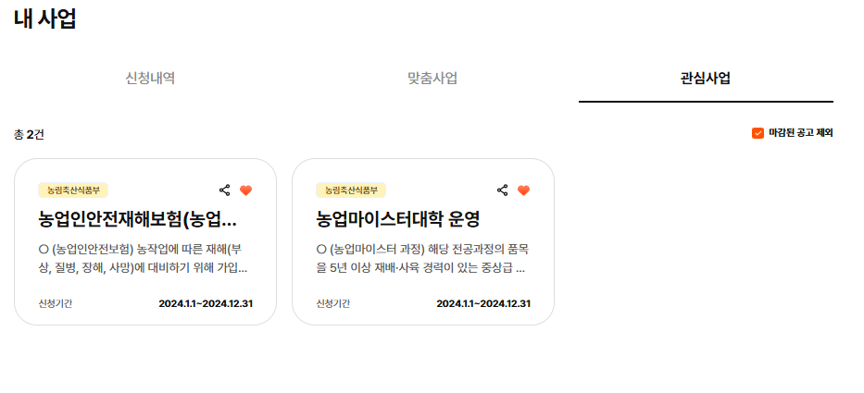
Ⅲ
기능설명
8.
마이페이지 - 내 사업
8-3. 관심사업
①
- 상단 메뉴에서 ‘마이페이지’ → ‘내 사업’ 메뉴를 클릭합니다.
① ‘관심 사업’ 탭을 클릭하면 관심( )으로 찜했던 사업을 확인할 수 있습니다.
② ‘마감된 공고 제외’를 체크하면 마감이 완료된 공고를 제외한 사업만 확인할 수 있습니다.
②

Slide 31
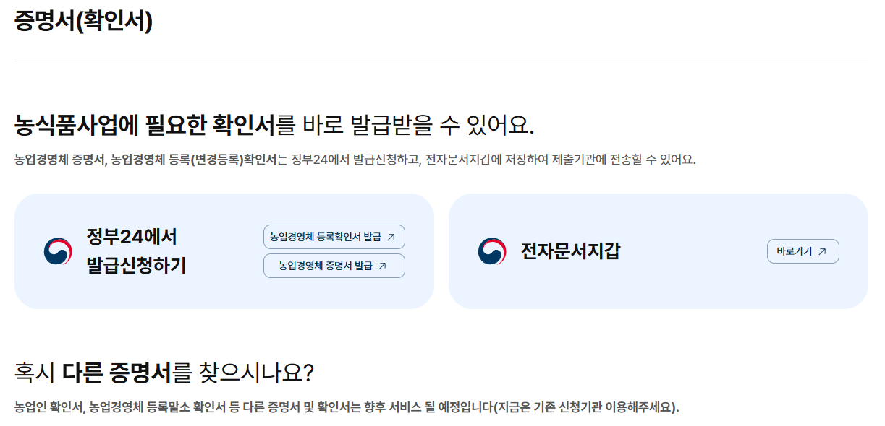
Ⅲ
기능설명
9.
마이페이지 - 증명서(확인서)
- 상단 메뉴에서 ‘마이페이지’ → ‘증명서(확인서)’ 메뉴를 클릭합니다.
① ‘농업경영체 등록 확인서’ 발급을 위해 정부24로 이동합니다.
② ‘농업경영체 증명서’ 발급을 위해 정부24로 이동합니다.
③ 전자문서지갑 저장을 위해 정부24로 이동합니다.
①
③
②

Slide 32
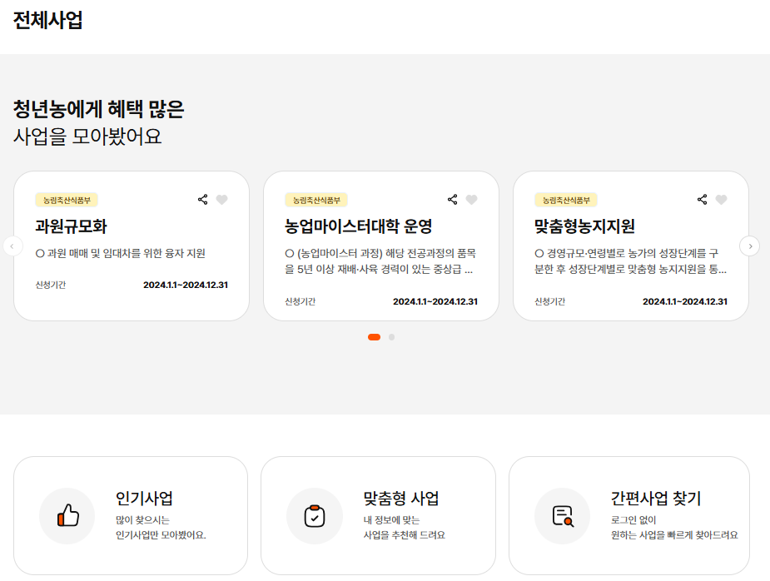
Ⅲ
기능설명
10.
사업신청 - 전체사업
10-1. 사업 조회 (1)
- 상단 메뉴에서 ‘사업 신청’ → ‘전체 사업’ 메뉴를 클릭합니다.
① 전체 사업 및 추천 사업을 조회할 수 있습니다.
② 인기 사업, 맞춤형 사업을 조회할 수 있으며, 간편하게 사업을 검색할 수 있습니다.
①
②

Slide 33
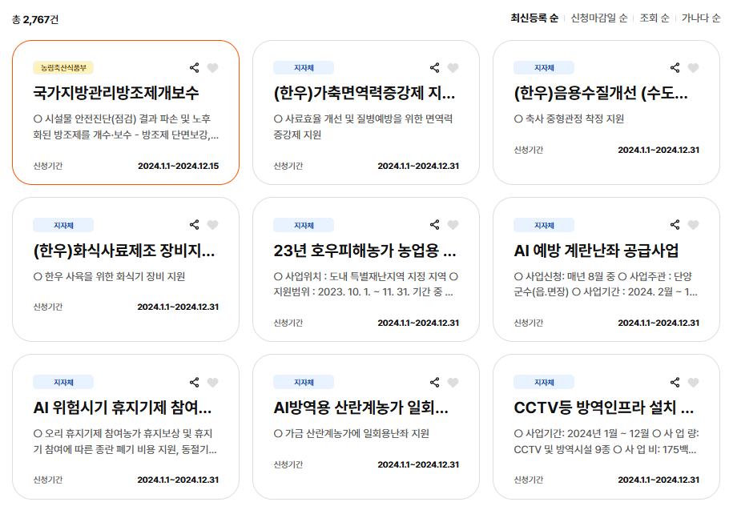
Ⅲ
기능설명
10.
사업신청 - 전체사업
10-1. 사업 조회 (2)
③ 찜( ) 버튼을 클릭하여 관심 사업으로 등록할 수 있습니다.
④ 공유 ( ) 버튼을 클릭하여 사업을 다른 농업인에게 공유할 수 있습니다.
⑤ 조회하고자 하는 사업을 클릭하여 사업 상세 정보를 조회할 수 있습니다.
③
④
⑤

Slide 34
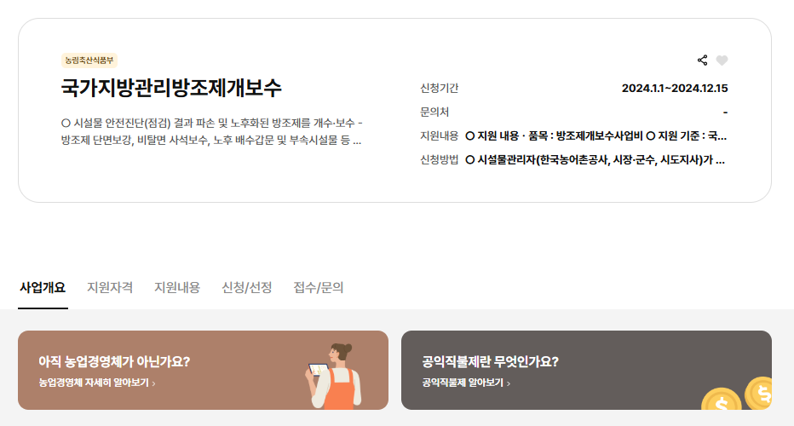
Ⅲ
기능설명
10.
사업신청 - 전체사업
10-2. 사업 상세 조회 (1)
①
① 상세 조회하고자 하는 사업을 클릭합니다.
② 사업 상세 정보를 확인할 수 있습니다.
②

Slide 35
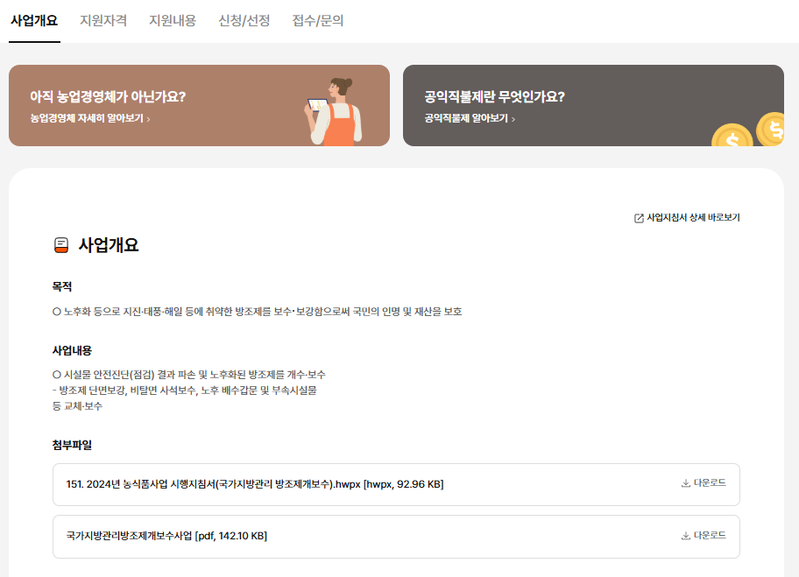
Ⅲ
기능설명
10.
사업신청 - 전체사업
10-2. 사업 상세 조회 (2)
③
③ ‘사업개요’ 탭을 클릭하여 해당 사업의 상세 내용을 확인할 수 있습니다.
④ ‘사업지침서 상세 바로보기’를 클릭하여 사업 지침을 확인할 수 있습니다.
⑤ ‘다운로드’ 버튼을 클릭하여 관련 첨부파일을 다운로드할 수 있습니다.
④
⑤

Slide 36
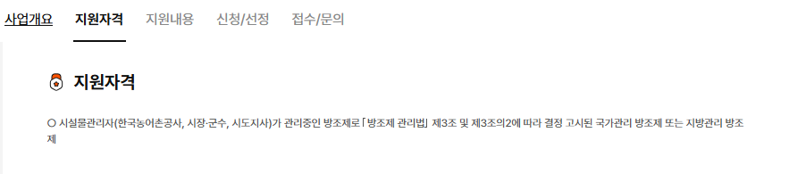
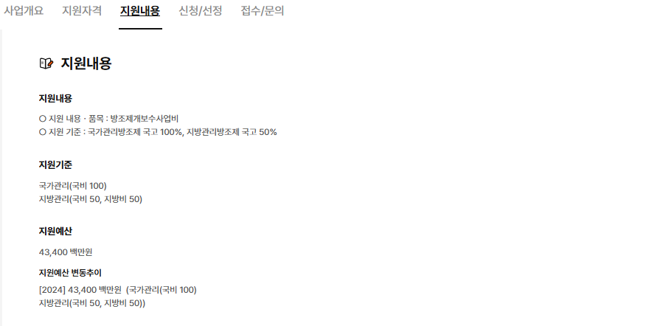
Ⅲ
기능설명
10.
사업신청 - 전체사업
10-2. 사업 상세 조회 (3)
⑥
⑥ ‘지원 자격’ 탭을 클릭하여 해당 상세 내용을 확인할 수 있습니다.
⑦ ‘지원 내용’ 탭을 클릭하여 해당 상세 내용을 확인할 수 있습니다.
⑦

Slide 37
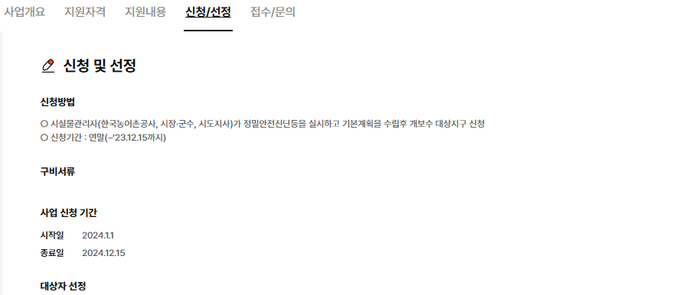
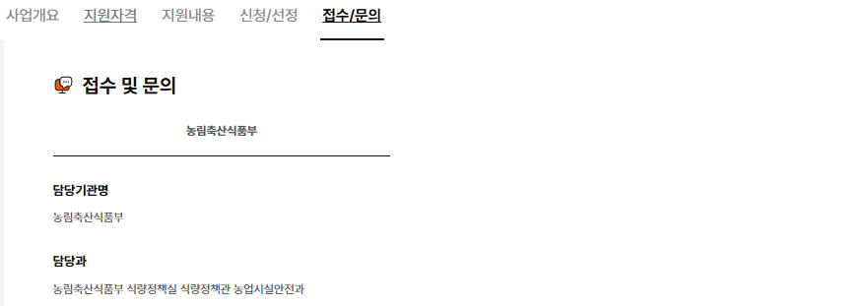
Ⅲ
기능설명
10.
사업신청 - 전체사업
10-2. 사업 상세 조회 (4)
⑧
⑧ ‘신청/선정’ 탭을 클릭하여 해당 상세 내용을 확인할 수 있습니다.
⑨ ‘접수/문의’ 탭을 클릭하여 해당 상세 내용을 확인할 수 있습니다.
⑨

Slide 38
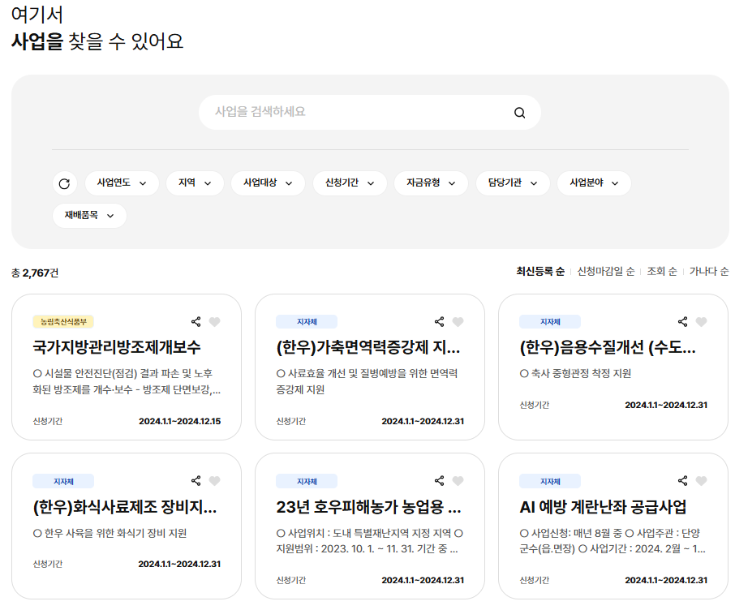
Ⅲ
기능설명
10.
사업신청 - 전체사업
10-3. 사업 검색
- 상단 메뉴에서 ‘사업 신청’ → ‘전체 사업’ 메뉴를 클릭합니다.
① 원하는 키워드를 입력하여 사업을 검색할 수 있습니다.
② 사업연도, 지역, 사업 대상, 신청 기간, 자금유형, 담당 기관, 사업 분야, 재배 품목의 조건을 적용하여 사업을 검색할 수 있습니다.
①
②

Slide 39
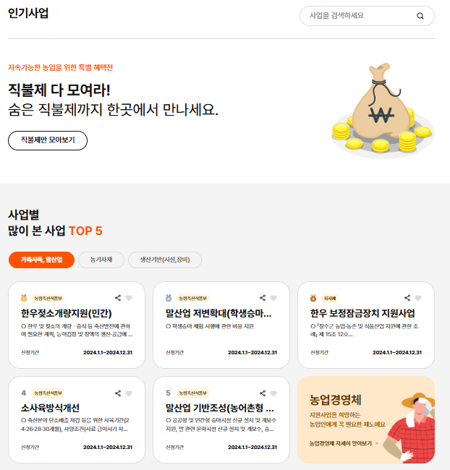
Ⅲ
기능설명
11.
사업신청 - 인기사업
11-1. 많이 본 사업 TOP5 조회
①
- 상단 메뉴에서 ‘사업 신청’ → ‘인기 사업’ 메뉴를 클릭합니다.
① 화면의 우측 상단에서 사업을 검색할 수 있습니다.
② 많이 본 사업 TOP5를 확인할 수 있습니다.
②

Slide 40

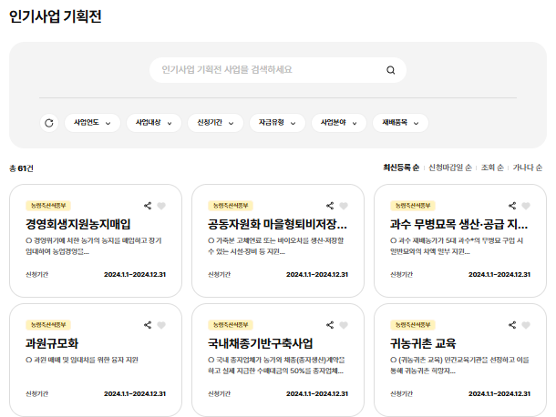
Ⅲ
기능설명
11.
사업신청 - 인기사업
11-2. 인기사업 기획전
③ 인기 사업 기획전 배너에서 ‘기획전 보러 가기’ 버튼을 클릭합니다.
④ 인기 사업 기획전을 조회할 수 있습니다.
⑤ 인기 사업을 검색할 수 있습니다.
⑥ 사업연도, 사업 대상, 신청 기간, 자금유형, 사업 분야, 재배 품목의 조건을 적용하여 검색할 수 있습니다.
③
④
⑤
⑥

Slide 41
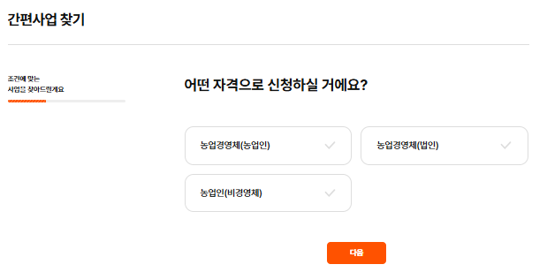
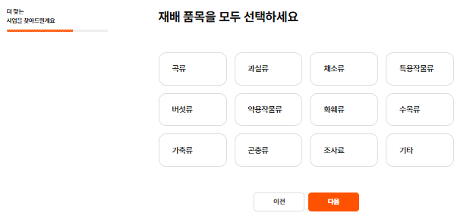
Ⅲ
기능설명
12.
사업신청 - 간편찾기
간편 사업 찾기 (1) - 대화형 사업 검색
- 상단 메뉴에서 ‘사업 신청’ → ‘간편 찾기’ 메뉴를 클릭합니다.
① 신청 자격을 선택하고 ‘다음’ 버튼을 클릭합니다.
② 재배 품목을 모두 선택하고 ‘다음’ 버튼을 클릭합니다.
①
②

Slide 42


Ⅲ
기능설명
12.
사업신청 - 간편찾기
간편 사업 찾기 (2) - 대화형 사업 검색
③ 관심 분야를 모두 선택합니다.
④ 각 관심 분야별 관심 주제를 모두 선택한 후, ‘선택 완료’ 버튼을 클릭합니다.
③
④

Slide 43

Ⅲ
기능설명
12.
사업신청 - 간편찾기
간편 사업 찾기 (3) - 대화형 사업 검색
⑤ 선택을 완료하면 ‘다음’ 버튼을 클릭합니다.
⑤

Slide 44

Ⅲ
기능설명
12.
사업신청 - 간편찾기
간편 사업 찾기 (4) - 대화형 사업 검색
⑥
⑥ 선택한 조건에 맞는 사업을 조회할 수 있습니다.
⑦ ‘다시 찾기’ 버튼을 클릭하면 조건을 다시 설정할 수 있는 화면으로 이동합니다.
⑧ ‘전체 사업 보러 가기’ 버튼을 클릭하면 전체 사업을 검색할 수 있는 화면으로 이동합니다.
⑦
⑧

Slide 45

Ⅲ
기능설명
13.
농식품사업 도우미
농업e지 소개
- 상단 메뉴에서 ‘농식품 사업 도우미’ → ‘농업e지 소개’ 메뉴를 클릭합니다.
① ‘농업e지란’, ‘연혁’, ‘관련 법규’, ‘농업e지 상징’ 탭을 클릭하여 각각의 내용을 확인할 수 있습니다.
①

Slide 46

Ⅲ
기능설명
13.
농식품사업 도우미
농업경영체 안내
- 상단 메뉴에서 ‘농식품사업도우미’ → ‘농업경영체 안내’ 메뉴를 클릭합니다.
① 농업경영체의 ‘개요’, ‘등록 목적’, ‘필요성’, ‘혜택’, ‘등록’, ‘변경등록’ 버튼을 클릭하여 각각의 내용을 확인할 수 있습니다.
①

Slide 47

Ⅲ
기능설명
13.
농식품사업 도우미
직불제 안내 (1)
- 상단 메뉴에서 ‘농식품 사업 도우미’ → ‘직불제 안내’ 메뉴를 클릭합니다.
① ‘공익 직불제란’ 탭을 클릭하여 해당 내용을 확인할 수 있습니다.
①

Slide 48

Ⅲ
기능설명
13.
농식품사업 도우미
직불제 안내 (2)
② ‘기본형 공익직불제’ 탭을 클릭하여 해당 내용을 확인할 수 있습니다.
②

Slide 49


Ⅲ
기능설명
13.
농식품사업 도우미
직불제 안내 (3) – 면적직불금 계산
③ ‘미리 계산해 보세요!’ 버튼을 클릭합니다.
④ ‘직접 계산할게요’ 버튼을 클릭합니다.
③
④

Slide 50

Ⅲ
기능설명
13.
농식품사업 도우미
직불제 안내 (4) – 면적직불금 계산
⑤ 보유 면적 관련 내용을 입력한 뒤, ‘예상 금액 계산하기’ 버튼을 클릭합니다.
⑤

Slide 51

Ⅲ
기능설명
14.
농식품지도
14-1. 사업지도 (1)
①
②
③
- 상단 메뉴에서 ‘농식품 지도’ → ‘사업지도’ 메뉴를 클릭합니다.
① 지도에 표시되는 농식품 사업을 확인할 수 있습니다.
② 주소를 검색하여 조회할 수 있습니다.
③ 지역을 선택하여 조회할 수 있습니다.

Slide 52

Ⅲ
기능설명
14.
농식품지도
14-1. 사업지도 (2)
④ 지도를 클릭하여 원하는 지역의 농식품 사업 정보를 확인할 수 있습니다.
⑤ 조회된 사업 목록에서 원하는 사업 클릭하여 사업 상세 내용을 조회할 수 있습니다.
④
⑤

Slide 53

Ⅲ
기능설명
14.
농식품지도
14-1. 사업지도 (3)
⑥
⑦
⑧
⑨
⑥ 적용할 배경지도를 선택할 수 있습니다.
⑦ ‘LX맵’ 버튼을 클릭하여 LX맵을 조회할 수 있습니다.
⑧ ‘팜맵’ 버튼을 클릭하여 논, 밭, 과수, 시설, 비경지 항목을 색상으로 구분하여 조회할 수 있습니다.
⑨ ‘레이어’ 버튼을 클릭하여 원하는 레이어로 조회할 수 있습니다.
⑨
⑧

Slide 54

Ⅲ
기능설명
14.
농식품지도
14-1. 사업지도 (4)
⑩ ‘측정’ 버튼을 클릭하여 지도에서 반경, 면적, 거리 측정을 할 수 있습니다.
⑪ ‘공간 검색’ 버튼을 클릭하여 지도에서 반경, 영역, 단일 검색을 할 수 있습니다.
⑫ ‘그리기’ 버튼을 클릭하여 지도에서 원하는 영역을 표시할 수 있습니다.
⑬ 인덱스맵을 사용할 수 있습니다.
⑭ 범례를 설정할 수 있습니다.
⑩
⑪
⑫
⑬
⑭

Slide 55



Ⅲ
기능설명
14.
농식품지도
14-1. 사업지도 (5)
⑮ ‘지도저장’ 버튼을 클릭하여 지도 이미지와 메모를 PDF 파일로 저장하거나 인쇄할 수 있습니다.
⑮

Slide 56

Ⅲ
기능설명
14.
농식품지도
14-2. 기관지도
- 상단 메뉴에서 ‘농식품 지도’ → ‘기관지도’ 메뉴를 클릭합니다.
① 원하는 기관을 선택하여 농업 기관 및 시설을 조회할 수 있습니다.
② 지도 영역 내 조회를 클릭하면 화면에 표시된 지도 내의 기관이 표시됩니다.
③ 조회된 기관을 클릭하면 지도에 기관 위치가 표시되고, 기관 요약 정보를 확인할 수 있습니다.
①
②
③
③

Slide 57

Ⅲ
기능설명
14.
농식품지도
14-3. 재배작물 통계 지도 (1)
- 상단 메뉴에서 ‘농식품 지도’ → ‘재배작물 통계 지도’ 메뉴를 클릭합니다.
① ‘재배작물’ 탭을 클릭합니다.
② 분류 및 지역 조건을 선택합니다.
③ 경영체 수, 노지 면적, 시설면적 검색 결과를 조회할 수 있습니다.
①
②
③

Slide 58

Ⅲ
기능설명
14.
농식품지도
14-3. 재배작물 통계 지도 (2)
- 상단 메뉴에서 ‘농식품 지도’ → ‘재배작물 통계 지도’ 메뉴를 클릭합니다.
① ‘가축사육’ 탭을 클릭합니다.
② 분류 및 지역 조건을 선택합니다.
③ 경영체 수, 사육 규모 검색 결과를 조회할 수 있습니다.
①
②
③

Slide 59

Ⅲ
기능설명
14.
농식품지도
14-3. 재배작물 통계 지도 (3)
- 상단 메뉴에서 ‘농식품 지도’ → ‘재배작물 통계 지도’ 메뉴를 클릭합니다.
① ‘곤충사육’ 탭을 클릭합니다.
② 분류 및 지역 조건을 선택합니다.
③ 경영체 수, 사육 규모 검색 결과를 조회할 수 있습니다.
①
②
③

Slide 60

Ⅲ
기능설명
14.
농식품지도
14-4. 경작지도 (1)
- 상단 메뉴에서 ‘농식품 지도’ → ‘경작지도’ 메뉴를 클릭합니다.
① 나의 농지 항목을 확인할 수 있습니다.
①

Slide 61

Ⅲ
기능설명
14.
농식품지도
14-4. 경작지도 (2)
② 나의 농지 목록에서 확인하고자 하는 농지를 클릭합니다.
③ 지도에 노란색으로 해당 농지 영역이 표시됩니다.
③
②

Slide 62


Ⅲ
기능설명
14.
농식품지도
14-4. 경작지도 (3)
④ 농지에서 마우스 오른쪽을 클릭하면 상세 메뉴를 확인할 수 있습니다.
⑤ 상세 메뉴(경영체, 농지, 토지, 품목별 가격) 중 원하는 메뉴를 클릭하면 화면 좌측 하단에 상세 정보가 표시됩니다.
④
⑤

Slide 63


Ⅲ
기능설명
15.
고객센터
농업e지 이용안내
- 상단 메뉴에서 ‘고객센터’ → ‘농업e지 이용 안내’ 메뉴를 클릭합니다.
① ‘로그인’, ‘농업경영체 정보’, ‘맞춤 사업’ 탭을 클릭하여 이용 방법을 확인할 수 있습니다.
①

Slide 64


Ⅲ
기능설명
15.
고객센터
공지사항
- 상단 메뉴에서 ‘고객센터’ → ‘공지사항’ 메뉴를 클릭합니다.
① 키워드를 입력하여 공지사항을 조회할 수 있습니다.
② 제목을 클릭하여 상세 내용을 확인할 수 있습니다.
①
②

Slide 65

Ⅲ
기능설명
15.
고객센터
자주하는 질문(FAQ)
- 상단 메뉴에서 ‘고객센터’ → ‘자주 하는 질문(FAQ)’ 메뉴를 클릭합니다.
① 키워드를 입력하여 자주 하는 질문을 조회할 수 있습니다.
② 제목을 클릭하여 상세 내용을 확인할 수 있습니다.
①
②

Slide 66

Ⅲ
기능설명
15.
고객센터
부정 수급 신고
- 상단 메뉴에서 ‘고객센터’ → ‘부정수급 신고’ 메뉴를 클릭합니다.
① ‘신고’, ‘부정수급 사례’ 탭을 클릭하여 각각의 내용을 확인할 수 있습니다.
② ‘온라인 신고 바로가기’ 버튼을 클릭하면 신고 페이지로 이동합니다.
①
②

Slide 67

Ⅲ
기능설명
15.
고객센터
개선의견
②
- 상단 메뉴에서 ‘고객센터’ → ‘개선의견’ 메뉴를 클릭합니다.
① 내용 입력 후 ‘등록하기’ 버튼을 클릭하면 개선의견이 등록됩니다.
② 등록한 내용은 ‘등록내역 보기’ 탭에서 확인할 수 있습니다.
①

Slide 68
차세대 농업농촌통합정보시스템
감사합니다

